Slide 1
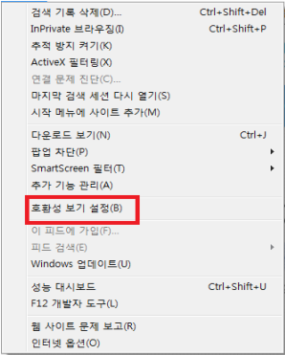
1. 해당되는 홈페이지의 인터넷 창을 선택한다. 2. 인터넷 창의 왼쪽 상단 메뉴에서 ‘도구’를 누른다.
3. ‘호환성 보기 설정’에 들어간다.

Slide 2
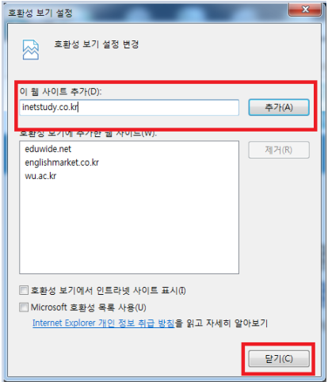
4.‘이 웹사이트 추가’라는 칸에 밑의 2가지 홈페이지 추가 -. eduwide.net -. inetstudy.co.kr 주소를 확인하고 추가를 누르면 ‘호환성 보기에 추가한 웹 사이트’라는 칸으로 옮겨지는 것을 확인 할 수 있다. 그리고 아래에 있는 ‘닫기’를 누른다.

Slide 3
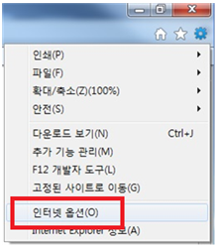
5. 다시 인터넷 창 오른쪽 상단으로 가서 아래 모양 중 제일 오른쪽 톱니바퀴 모양을 누른다.
6. 다음과 같은 메뉴가 열리면 아래쪽 ‘인터넷 옵션’을 클릭한다.
(‘도구’메뉴에서도 동일한 ‘인터넷 옵션’이 있음 )

Slide 4
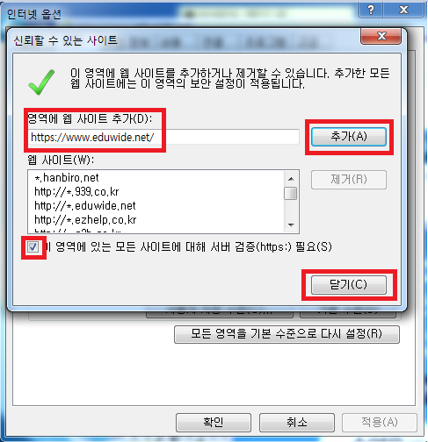
7. 인터넷 옵션이 열리면 두 번째 탭인 ‘보안’에 들어가서 ‘신뢰할 수 있는 사이트’ 클릭 후 오른쪽 아래 ‘사이트’를 누른다.
8.‘영역에 웹 사이트 추가’에 사이트 추가 후 닫기 누른다. -. https://www.eduwide.net/

Slide 5
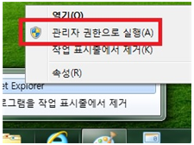
9. 모든 인터넷 창을 닫고 화면 아래에 있는 'Internet Explorer ' 아이콘에 커서를 올리고 마우스 오른쪽 버튼을 누른다.
10. 'Internet Explorer' 에서 다시 마우스 오른쪽 버튼을 누르면 나오는 '관리자 권한으로 실행(A)'를 누르면 인터넷 브라우저가 실행된다.
여기에서 화상영어 홈페이지에 접속 후 화상수업을 진행한다.

Slide 6
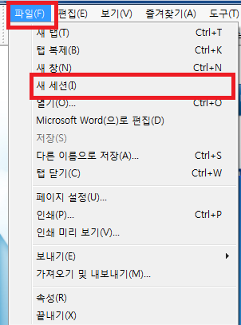
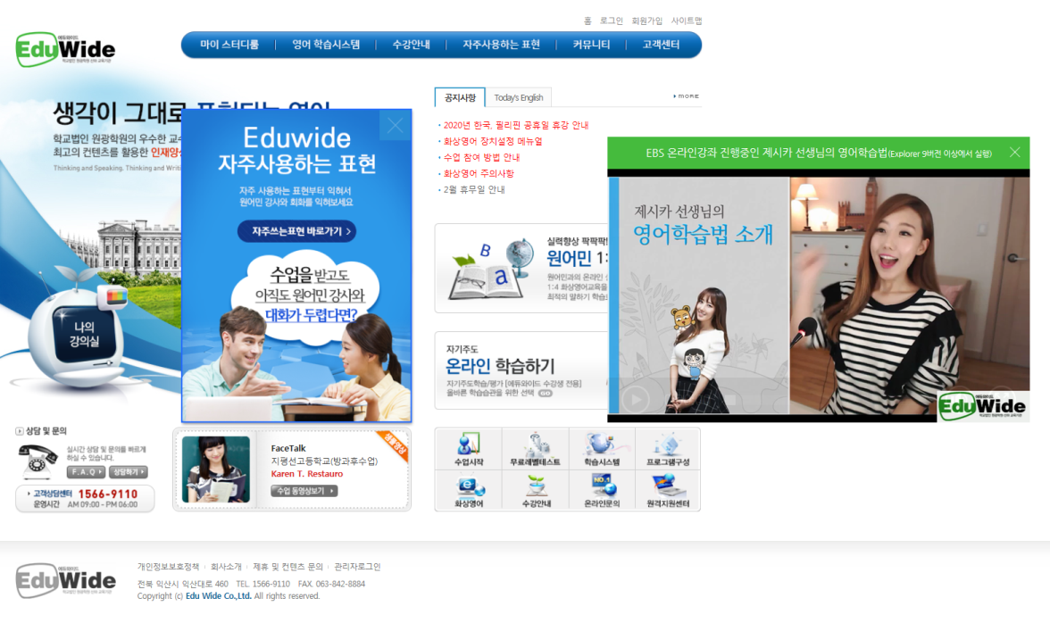
11. 그럼에도 화상수업이 진행되지 않을 경우, ‘도구’를 눌러 ‘새 세션’을 클릭한다.
12. 새로운 인터넷 브라우저 창이 열리면 화상영어 홈페이지 접속 후 화상영어를 실행한다.

